Slide 1
Логарифмические уравнения.
Муниципальное
общеобразовательное бюджетное учреждение «Средняя общеобразовательная школа с. Иннокентьевка»»
«Уравнение – это золотой ключ, открывающий все математические сезамы»
Учитель математики Кокряцкая Т.В..

Slide 2
Цели урока:
образовательная: формирование знаний о разных способах решения логарифмических уравнений, умений применять их в каждой конкретной ситуации и выбирать для решения любой способ;
развивающая: развитие умений наблюдать, сравнивать, применять знания в новой ситуации, выявлять закономерности, обобщать; формирование навыков взаимоконтроля и самоконтроля;
воспитательная: воспитание ответственного отношения к учебному труду, внимательного восприятия материала на уроке, аккуратности ведения записей.

Slide 3
Вычислить:

Slide 4
Вычислить:

Slide 5
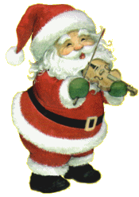
Найти логарифмы чисел:

Slide 6
Вычислить с помощью тождества:

Slide 7
Вычислить с помощью тождества:

Slide 8
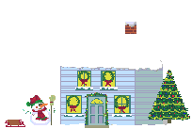
Найти значение выражения
( считая что a>0, a≠1)

Slide 9
Методы 1. По определению логарифма.
.
Ответ: 4.
2х – 4 = 4;
х = 4.

Slide 10
2. Потенцирование (переход от логарифма данного выражения к самому этому выражению).
Решение 1. ОДЗ:
Потенцируем исходное уравнение
,получим уравнение 2x + 3 = х + 1. Решаем его: х = -2. Это решение не подходит ОДЗ, значит, данное уравнение корней не имеет.

Slide 11
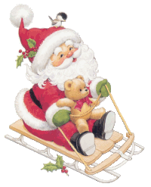
3. Введение новой переменной.
.
.
;
Решение. ОДЗ: х > 0.
Пусть
. Дискриминант D > 0. Корни по теореме Виета:
Ответ: 27;

Slide 12
4. Логарифмирование обеих частей уравнения.
.
Решить уравнение:
Решение: ОДЗ: х>0, прологарифмируем обе части уравнения по основанию 10:
Применим свойство логарифма степени:
(lgx + 3) lgx =
(lgx + 3) lgx = 4
Пусть lgx = y
у1 = -4 и у2 = 1.
.
Ответ: 0,0001; 10.

Slide 13
С НОВЫМ ГОДОМ!

